Slide 2
Τι συμβαίνει κατά τη διάρκεια της κρίσης
Πρώτες αντιδράσεις της οικονομίας

Slide 3
Τα Ομόλογα – ως δείκτες
Απόκλιση από τα Γερμανικά ομόλογα (ως δείκτης με καλύτερη απόδοση), τόσο στο διετίας όσο και στο δεκαετίας, κατά την περίοδο 2007-2011
IMF, July 2011

Slide 4
Συνέχεια δεικτών: CDS & Χρηματιστήριο
H απόδοση των CDS ως δείκτης για πιθανή χρεοκοπία της χώρας βελτιώνεται (δηλαδή η θέση της χώρας χειροτερεύει). Σημαντική επιδείνωση σε σειρά δεικτών του χρηματιστηρίου, σε σχέση με το S&P δείκτη των ΗΠΑ και τον DAX της Γερμανίας, κατά την περίοδο 2007-2011
IMF, July 2011

Slide 5
Δείκτες ανταγωνιστικότητας & αγοράς εργασίας
Καθώς, η προσαρμοσμένη στο ΔΤΚ πραγματική σταθμισμένη συναλλαγματική ισοτιμία (CPI-REER) χειροτερεύει και η παραγωγικότητα της εργασία (Labour Productivity) μειώνεται, επιχειρείται (από τις πολιτικές του ΔΝΤ και της Τρόικας) η βελτίωση του μοναδιαίου κόστους εργασίας NULC) και της ονομαστικής σταθμισμένης συναλλαγματικής ισοτιμίας (NEER), μέσα και από την μείωση/κάθετη πτώση των μισθών και των ημερομισθίων (Wages & Salaries)
Περίοδος Μαρ 2006- Μαρ 2011
IMF, July 2011

Slide 6
Βελτίωση εξαγωγών (χωρίς τις συναλλαγές σε πετρέλαιο) και ισοζυγίου τρεχουσών συναλλαγών
Περίοδος Μαρ 2006- Μαρ 2011
IMF, July 2011

Slide 7
Το χρηματιστήριο παραμένει σε ιστορικά χαμηλές τιμές και κεφαλαιοποίηση, αποκλίνουσες από των ΗΠΑ- Γερμανίας
IMF, June 2014

Slide 8
Πέραν της ζήτησης, σημαντική και η πτώση των καταθέσεων και της πίστωσης
Αξιοσημείωτη πτώση του ρυθμού μεταβολής της πίστωσης των εταιρειών του ιδιωτικού τομέα, των νοικοκυριών και της καταναλωτικής πίστωσης (δηλαδή συνολικά εταιρείες, νοικοκυριά και καταναλωτές δεν μπορούν να βρουν πλέον το ίδιο εύκολα χρήματα για τους σκοπούς τους)
Αξιοσημείωτη πτώση των καταθέσεων του ιδιωτικού τομέα (μεταφορά στο εξωτερικό), με σταθεροποιητική τάση από το 2013
IMF, June 2014

Slide 9
Εταιρείες εκτός των τραπεζών ή λοιπών από τον χρηματοοικονομικό κλάδο
IMF, June 2014

Slide 10
ΜΜΕ επιχειρήσεις: προβλήματα χρηματοδότησης
IMF, June 2014

Slide 11
Πληρωμές χρέους (εναπομείνασες)
                ESM: Ευρωπαϊκός Μηχανισμός Σταθερότητας
                non-PSI EFSF: Από τον Ευρωπαϊκό Ταμείο Χρηματοπιστωτικής Σταθερότητας (τον προγενέστερο Μηχανισμό) που δεν είχαν υποστεί κούρεμα
                IMF: Διεθνές Νομισματικό Ταμείο
                Bonds: Ομόλογα
                PSI EFSF: Από τον Ευρωπαϊκό Ταμείο Χρηματοπιστωτικής Σταθερότητας, που είχαν όμως υποστεί κούρεμα
                GLF: Greek Loan Facility (το πρώτο πρόγραμμα στήριξης της Ελλάδας)
                EIB: Ευρωπαϊκή Τράπεζα Επενδύσεων, European Investment Bank
                BOG: Bank of Greece (στην πράξη EKT)
                Other Loans: άλλα δάνεια
                2022: Ολοκλήρωση της αποπληρωμής χρέους προς το ΔΝΤ και προς τις χώρες πιστωτές

Slide 12
Μια σημαντική πτυχή του Ελληνικού προβλήματος
Η Ελλάδα από το 1981 είναι μέλος της τότε Ε.Ο.Κ. και συμμετείχε σε όλα τα στάδια της οικονομικής ολοκλήρωσης
Στα πλαίσια αυτά λάμβανε σειρά χρηματοδοτήσεων από τις 2 κύριες πολιτικές:
την Κοινή Γεωργική Πολιτική που μετονομάστηκε σε Κοινή Αγροτική Πολιτική (που αφορά στην γεωργία των κρατών-μελών της Ε.Ε. και τον αγροτικό χώρο) και
την Πολιτική Συνοχής (που αφορά την περιφερειακή πολιτική των κρατών-μελών ανάπτυξη της Ε.Ε. και την αποφυγή ή μείωση των προβλημάτων Συνοχής)
Το 1988, ενόψει της πρόθεσης για δημιουργία της Νομισματικής Ένωσης, σχεδιάστηκε, υπό την εποπτεία του τότε προέδρου Jack Delors, η ουσιαστική αναβάθμιση της πολιτικής Συνοχής της Ε.Ε., μέσω της οποίας θα προετοιμάζονταν οι οικονομίες των τότε χωρών μελών της Ε.Ε. για να συμμετάσχουν ισότιμα στο κοινό νόμισμα. Σε αντάλλαγμα αυτής δόθηκαν μεγάλες ενισχύσεις προς τις χώρες-μέλη

Slide 13
Η πολιτική Συνοχής στηρίζεται στα Ταμεία χρηματοδότησής της και τις αρχές που τα διέπουν
Ενισχύθηκαν με πόρους ή/και δημιουργήθηκαν ειδικά ταμεία: το Ταμείο Συνοχής (1993)
Το ΕΤΠΑ (Ευρωπαϊκό Ταμείο Περιφερειακής Ανάπτυξης) (1975)
Το ΕΚΤ (Ευρωπαϊκό Κοινωνικό Ταμείο) (σχεδόν από ιδρύσεως)
2 Ταμεία για τη Κ.Α.Π. με διακριτούς ρόλους (Γεωργικό Ταμείο Εγγυήσεων και
Γεωργικό Ταμείο Προσανατολισμού) (1962)
2005 (επανίδρυση): ΕΓΤΑΑ: Ευρωπαϊκό Γεωργικό Ταμείο Αγροτικής Ανάπτυξης και ΕΓΤΕ
Μέσω αυτών των Ταμείων (και ορισμένων συμπληρωματικών) σχεδιάζεται η στήριξη των
λιγότερο αναπτυγμένων περιφερειών
Η πολιτική Συνοχής χρηματοδοτεί τις περιφέρειες αυτές, αρκεί να πληρούν ορισμένες
προϋποθέσεις και να υφίσταται σχεδιασμός ανάπτυξης

Slide 14
Το πλαίσιο άσκησης εθνικών πολιτικών
Η Ελλάδα στήριξε σε μεγάλο βαθμό τις πολιτικές για την ανάπτυξή της κατά την τελευταία 30ετία στη συγχρηματοδότηση της Ε.Ε.
Εκτός από τη συγχρηματοδότηση, ολόκληρη η προετοιμασία των πολιτικών, ο σχεδιασμός τους, η αξιολόγησή τους (ex-ante, on-going και ex-post), το πλαίσιο μέσα στο οποίο ασκούνταν επηρεάστηκαν (και εξακολουθούν να επηρεάζονται) από την πολιτική Συνοχής
Η πολιτική αυτή (αναδιανεμητική των πόρων της Ε.Ε.) είχε ως κεντρική μονάδα εφαρμογής την περιφέρεια. Διαιρούσε τον ευρωπαϊκό χώρο σε περιφέρειες και οι υστερούσες περιφέρειες ελάμβαναν την αναγκαία στήριξη (κατά κανόνα κάτω του 75% του κκ. ΑΕΠ των περιφερειών της Ε.Ε.).
Διακρίνεται σε εθνικό και περιφερειακό σκέλος (εθνικά ή τομεακά και περιφερειακά προγράμματα, αντίστοιχα). Υιοθετεί ορισμένες από τις τρέχουσες στη βιβλιογραφία θεωρίες για την ανάπτυξη και λαμβάνει υπόψη της τις αναπτυξιακές ανάγκες όλης της ηπείρου (όπως ζητήματα βιώσιμης ανάπτυξης για την αντιμετώπισης της κλιματικής αλλαγής και τη διατήρηση του περιβάλλοντος κ.α.)

Slide 15
Το πλαίσιο άσκησης εθνικών πολιτικών (συν.)
Η πολιτική Συνοχής της ΕΕ παρείχε διαχρονικά το πλαίσιο σχεδιασμού και υλοποίησης της ανάπτυξης της Ελληνικής οικονομίας για μεγάλο διάστημα, όμως σε καμία περίπτωση δεν έθεσε κάποιου είδους προβληματισμό για τη δημιουργία ελλειμάτων (τρεχουσών συναλλαγών ή και διδύμων ελλειμάτων).
Αντίθετα, συνέβαλε σε κάποιο βαθμό στη δημιουργία τους, απαιτώντας από τα μέσα του 1990 και μετά την συγχρηματοδότηση των επενδύσεων με χρήματα της Ε.Ε.
Ένα εθνικό έλλειμα τρεχουσών συναλλαγών διασπάται σε επιμέρους ισοζύγια ανά περιφέρεια όπου κάποιο ή κάποια είναι προφανώς ελλειμματικό/ά

Slide 16
Η χώρα μας εξελίσσεται σε ένα από τους κύρια μέλη – λήπτριες των χρηματοδοτήσεων: μεγάλα ποσά εισρέουν, σε πολλά έργα επενδύσεων, κυρίως δημόσιων αλλά και μερικής χρηματοδοτικής στήριξης των ιδιωτικών επενδύσεων (όσων λαμβάνουν ενισχύσεων, μικρό κομμάτι του επιχειρηματικού ιστού)
Η συνδρομή της Ελλάδας στον Κοινοτικό Προϋπολογισμό, ως ποσοστό του ΑΕΠ της, ελαττώνεται πριν την κρίση

Slide 17
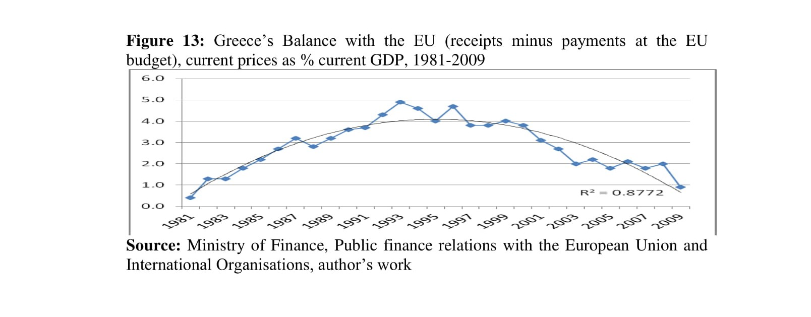
Πριν την κρίση: Eίχε περιοριστεί πολύ η θέση της Ελλάδας ως καθαρού λήπτη ενισχύσεων

Slide 18
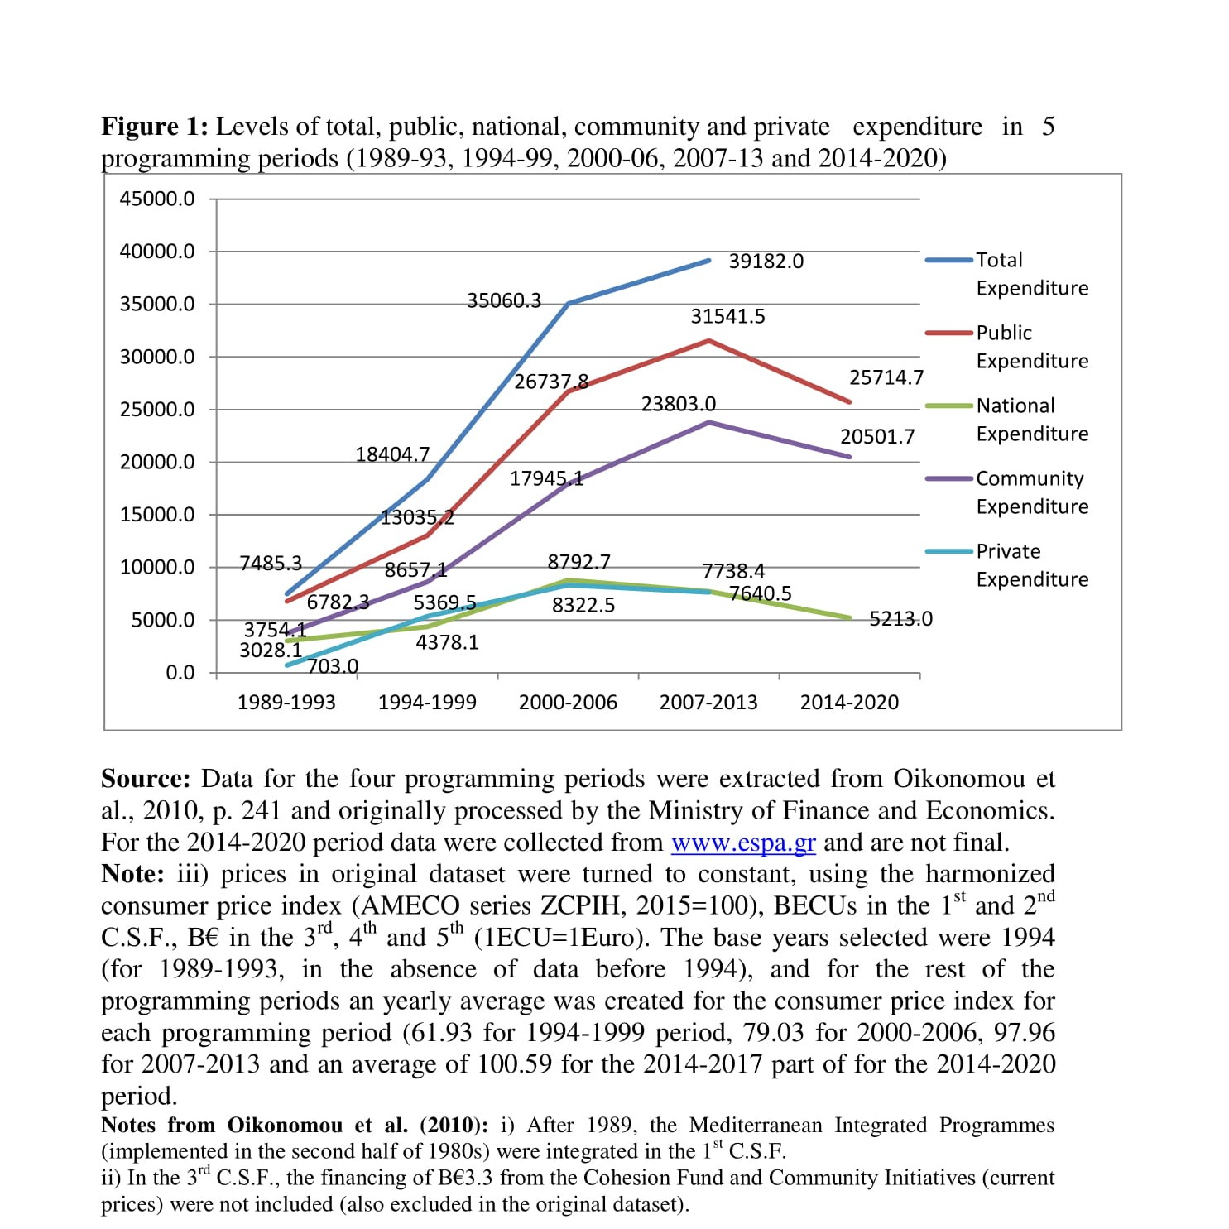
Εξέλιξη της συνολικής, δημόσιας, εθνικής, κοινοτικής και ιδιωτικής δαπάνης σε 5 διαφορετικές προγραμματικές περιόδους (1989-1993, 1994-1999, 2000-2006, 2007-2013, 2014-2020)
Σημαντικά ποσά ενίσχυσης για την Ελληνική οικονομία

Slide 19
Ευρωπαϊκή Πολιτική Συνοχής και θεωρία
Η Ευρωπαϊκή Πολιτική Συνοχής επηρεάζεται καθοριστικά από την οικονομική θεωρία και την ανάπτυξή της
Π.χ. όταν το 1988, σημαντικές επιστημονικές μελέτες και άρθρα τόνιζαν την σημασία των υποδομών για την ανάπτυξη, η Ευρωπαϊκή Πολιτική Συνοχής άρχισε να επενδύει σημαντικά ποσά ενίσχυσης στις υποδομές και ιδρύεται και το Ταμείο Συνοχής (για τη χρηματοδότηση των διεθνικών έργων υποδομής)
Στην συνέχεια, καθοριστική είναι στη διαμόρφωση των προτεραιοτήτων της Ευρωπαϊκής Πολιτικής Συνοχής η συμβολή και επίδραση της ενδογενούς θεωρίας μεγέθυνσης και της νέας θεωρίας ανάπτυξης, που τονίζουν την σημασία του ανθρώπινου δυναμικού, της έρευνας και ανάπτυξης, της καινοτομίας, της γνώσης κτλ. Όλοι αυτοί οι παράγοντες και η ανάπτυξή τους στις λιγότερο αναπτυγμένες περιφέρειες τίθενται σε προτεραιότητα και χρηματοδοτούνται πολύ
Στο σημείο αυτό να γίνει Παρένθεση με αναφορά στην θεωρία της οικονομικής μεγέθυνσης

Slide 20
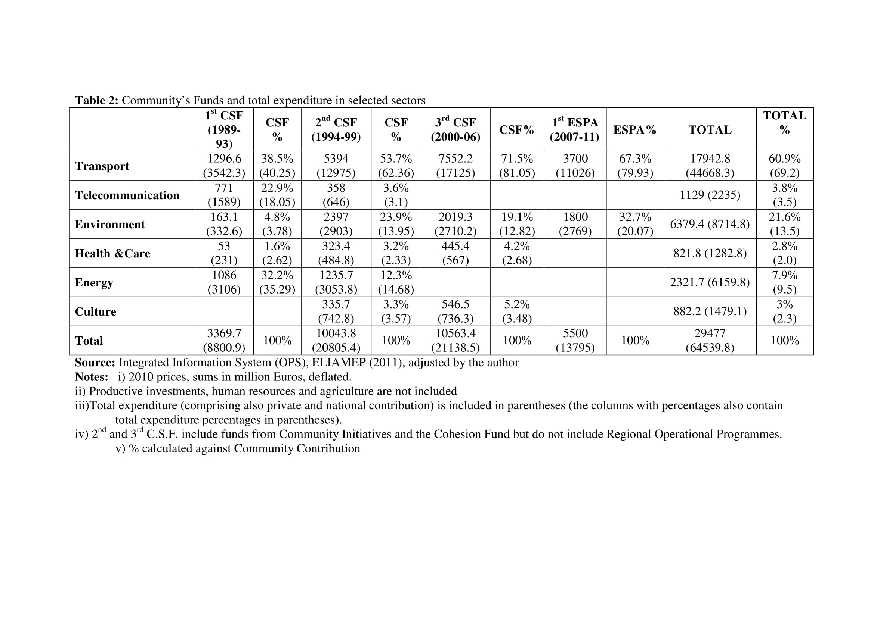
Κατανομή χρηματοδοτικών προτεραιοτήτων των έργων συγχρηματοδοτήθηκαν από την Ε.Ε. ανά περίοδο και τομέα, σε ποσά και ποσοστά

Slide 21
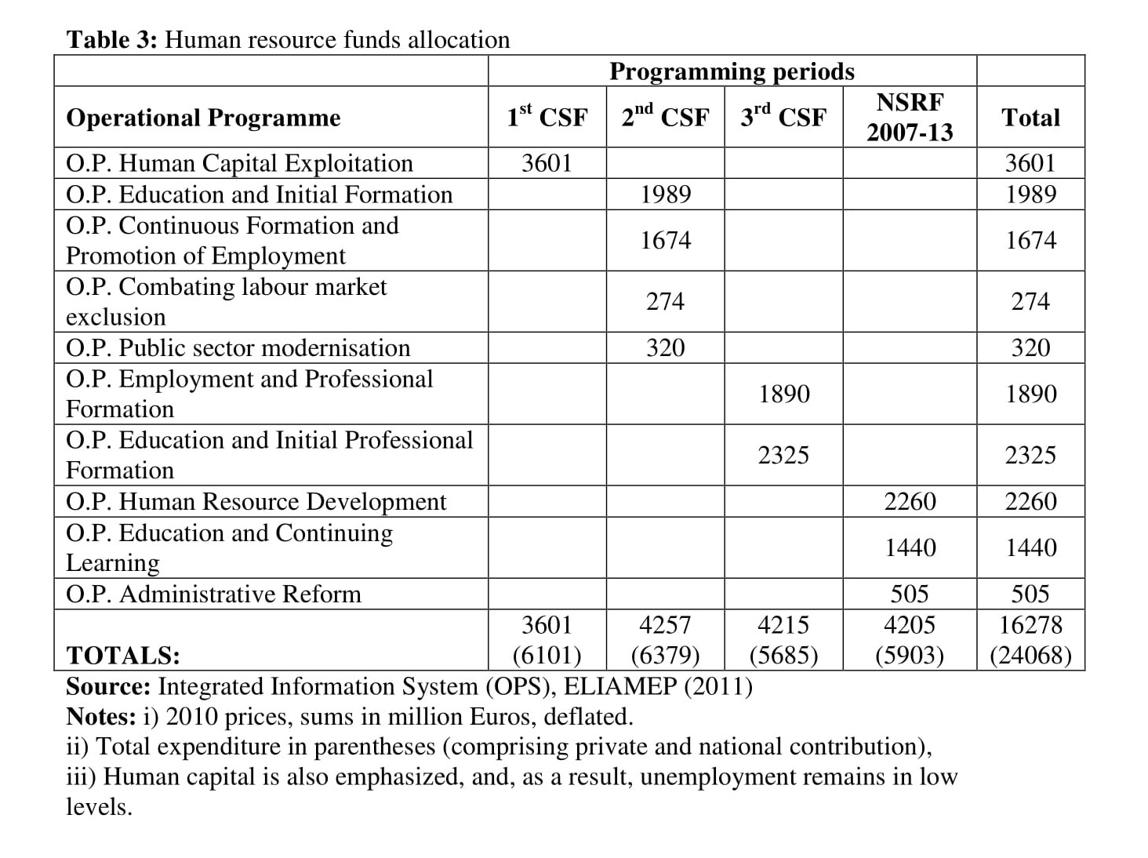
Η χρηματοδότηση των ανθρώπινων πόρων είναι μια κύρια προτεραιότητα, συμβατή με τις σχεδιαζόμενες πολιτικές της Ε.Ε. για στήριξη του ανθρώπινου δυναμικού και ενδογενή μεγέθυνση

Slide 22
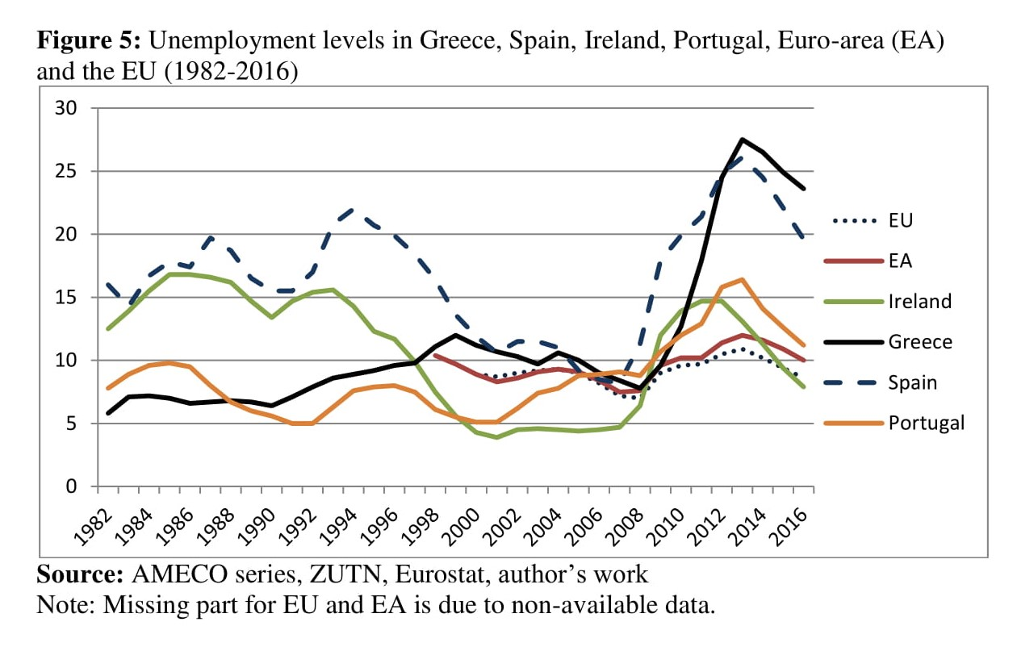
Χαμηλά επίπεδα ανεργίας διαχρονικά, μέχρι την κρίση και την εμφάνιση του brain drain: εστίαση στην πολιτική πλήρους απασχόλησης

Slide 23
Ανάλυση δαπανών ως % του ΑΕΠ

Slide 24
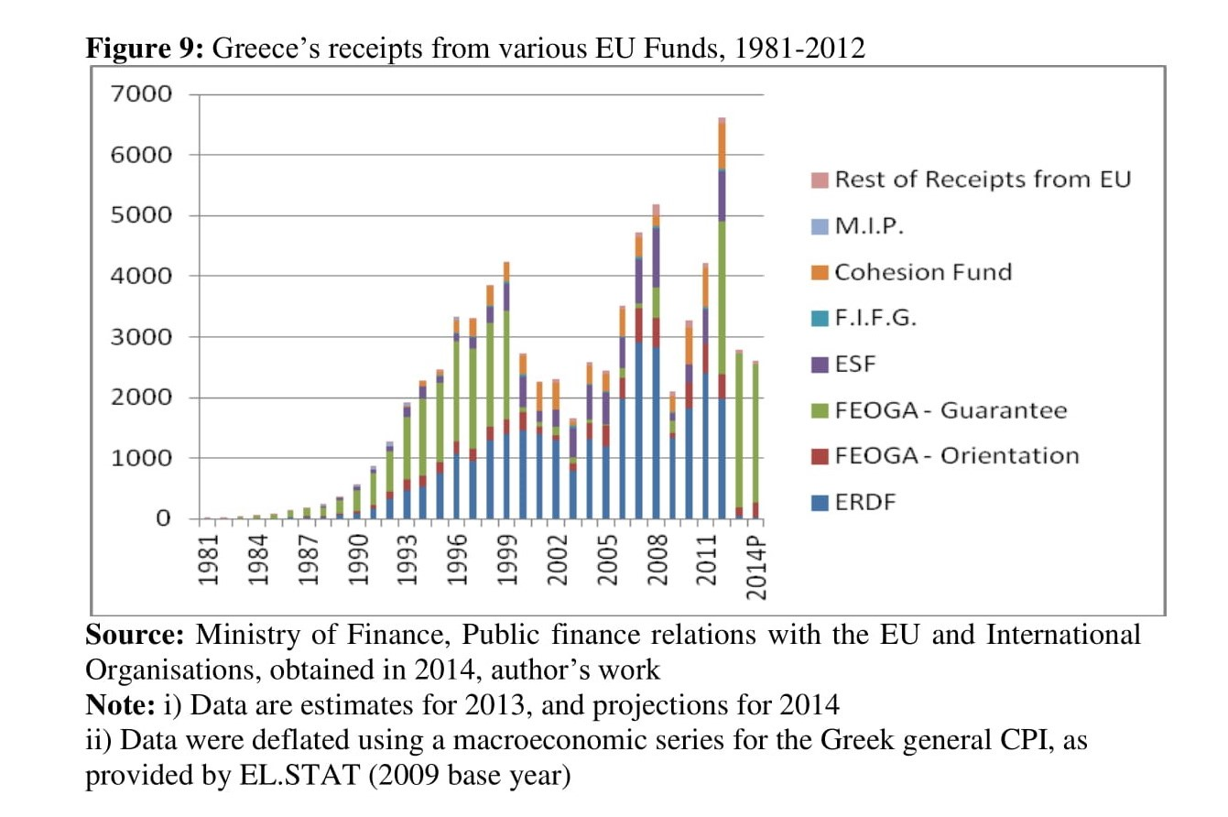
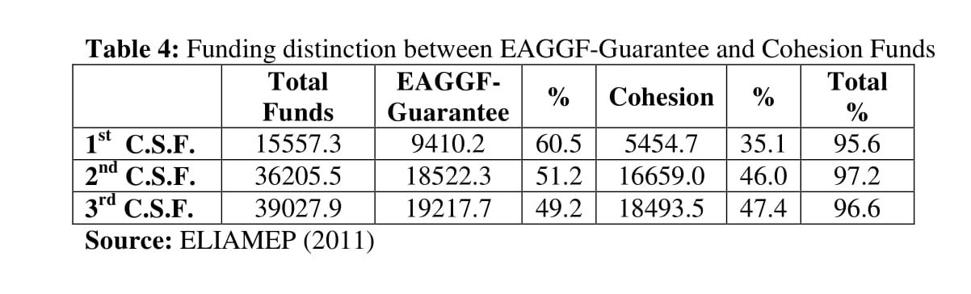
Μεγάλο κομμάτι των επενδύσεων: Γεωργικές ενισχύσεις Σημαντικό τμήμα προσανατολίζεται σε καθαρές χρηματικές ενισχύσεις
Μέχρι το 1999 μεγάλο κομμάτι των ενισχύσεων στην Ελλάδα διοχετεύονται στη Γεωργία

Slide 25
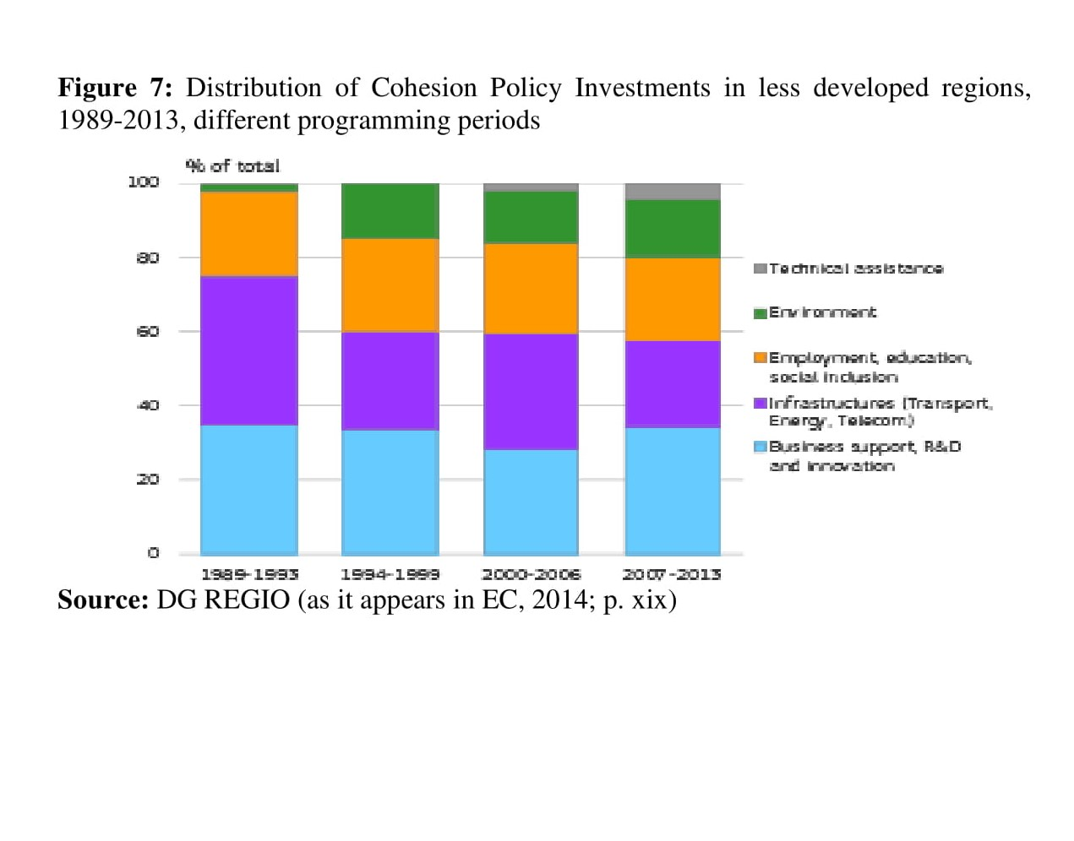
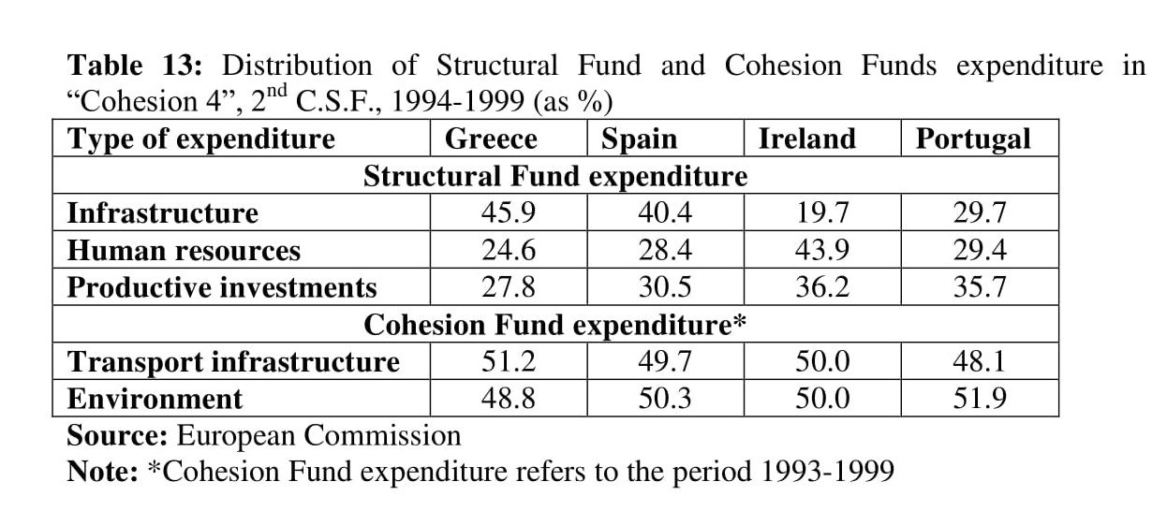
Πως κατανέμεται η δαπάνη των Πολιτικών Συνοχής στις προγραμματικές περιόδους στις χώρες Συνοχής και την Ελλάδα

Slide 26
Δείτε τη διαφορά προτεραιοτήτων που τίθεται σε Ελλάδα και Ανατολική Γερμανία

Slide 27
Εφαρμογή της πολιτικής για την ανάπτυξη του Ελληνικού κράτους
Για το σχεδιασμό της πολιτικής και τη διάθεση πόρων δείτε πίνακες 3.5-3.16 του βιβλίου
Δείτε ένα πιο πρόσφατο παράδειγμα στο https://anaptyxi.gov.gr/el-gr/
Όπου παρουσιάζεται το ΕΣΠΑ 2014-2020, τα εγκεκριμένε έργα σε ολόκληρη τη χώρα, οι θεματικοί στόχοι (των οποίων γίνεται ανάλυση) και η διαχρονική απορρόφηση των κονδυλίων
Για αποτελέσματα των αξιολογήσεων δείτε πίνακας 3.23 του βιβλίου

Slide 28
Ετήσια μέση δαπάνη, κατανομή ανά κατηγορία και κλάδο ενίσχυσης, 2000-6 και 2017-13
Περιορισμένη η σημασία που δίνεται στις παραγωγή και την αναβάθμιση του παραγωγικού περιβάλλοντος.
Σημείωση: Πίσω από τη βελτίωση των υποδομών κρύβεται ο κλάδος των μηχανικών και ένα σημαντικό κομμάτι της παραγωγής. Ωστόσο αυτό δεν είναι εξαγώγιμο
Η συσπείρωση επιχειρηματικών και επαγγελματικών συμφερόντων πίσω από τις κατασκευές και τα έργα υποδομών ως αιτία για την κατανομή δαπανών

Slide 29
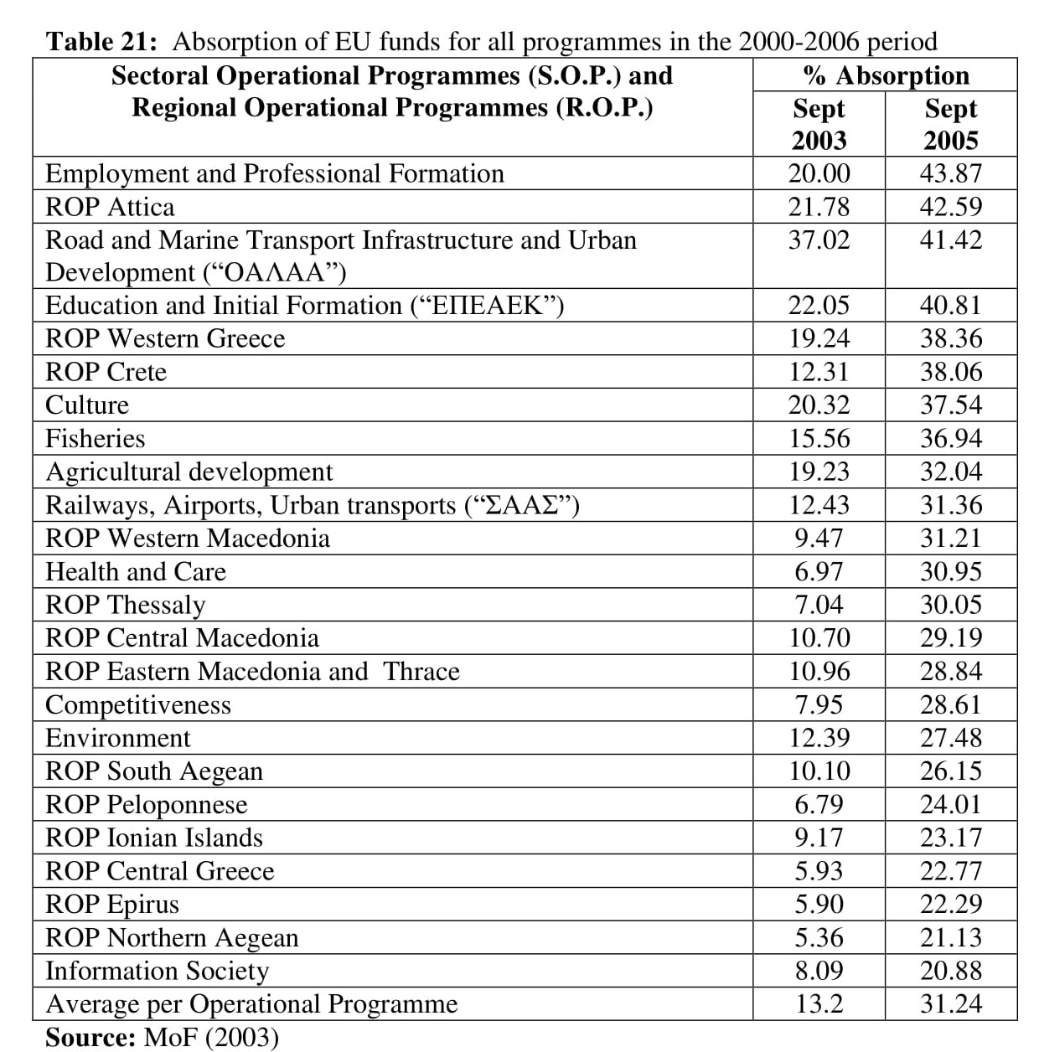
Μεγάλη υστέρηση/πρόβλημα στην απορρόφηση των κονδυλίων
Σε όλα τα εκτελούμενα προγράμματα για την περίοδο 2000-2006, μέχρι το Σεπτέμβριο του, η χώρα μας δεν είχε απορροφήσει ούτε το 50% των διατιθέμενων πόρων
Το παράδειγμα είναι ενδεικτικό
Επίσης, δεν έχει μελετηθεί σε ποια έτη καταγράφεται η εθνική (δημόσια) συμμετοχή/δαπάνη
Το πρόβλημα συνδέεται με τις διαρκείς αλλαγές που χρειάζεται να γίνουν σε φορείς και θεσμούς που θα υλοποιήσουν τα έργα και στην ανάγκη εξοικείωσης με τις νέες πολιτικές που εισάγονται
Δείτε πόσο χαμηλά βρίσκεται το πρόγραμμα για την Ανταγωνιστικότητα, την περίοδο που ήταν απολύτως αναγκαίο να έχει σχεδόν ολοκληρωθεί (λόγω της ένταξης στην ΟΝΕ)

Slide 30
Ένα σοβαρό πρόβλημα, διαχρονικής φύσης που παραμένει δισεπίλυτο
Ο παραπάνω πίνακας ανέδειξε ένα σοβαρό πρόβλημα σε σχέση με την κρίση
Την στιγμή ακριβώς του πρώτου σταδίου συμμετοχής της Ελληνικής οικονομίας στην ΟΝΕ και ενώ ο ανταγωνισμός οξύνεται (από τις νέο-εισερχόμενες το 2005 χώρες της Κεντρικής και Ανατολικής Ευρώπης καθώς και τη Γερμανία) η χώρα μας αδυνατεί να απορροφήσει τα κονδύλια που έχει η ίδια σχεδιάσει να διαθέσει για την ανάπτυξη της και τα οποία θεωρούνται καθοριστικά για την ανάπτυξή της. Θυμηθείτε ότι αντίθετα στην Ανατολική Γερμανία μεγάλο ποσοστό των κονδυλίων διατίθεται στην παραγωγή.
Ας θυμηθούμε επίσης, ως πρόσθετη αιτία καθυστέρησης, τη διοργάνωση των Ολυμπιακών Αγώνων το 2004 (καθώς και τις εκλογές το 2004 που πάντοτε καθυστερούν την εφαρμογή των προγραμμάτων ανάπτυξης)
Ωστόσο για τη χώρα μας το πρόβλημα έχει μακρύτερες ρίζες και συνδέεται με την αποβιομηχάνιση και την σταδιακή συρρίκνωση του παραγωγικού ιστού ήδη από το 1970, συνδέεται με την παγκοσμιοποίηση, την ανάδειξη των λιγότερο αναπτυγμένων παγκοσμίως οικονομιών, την μεταφορά των εργοστασίων βιομηχανίας σε χώρες χαμηλού κόστους

Slide 31
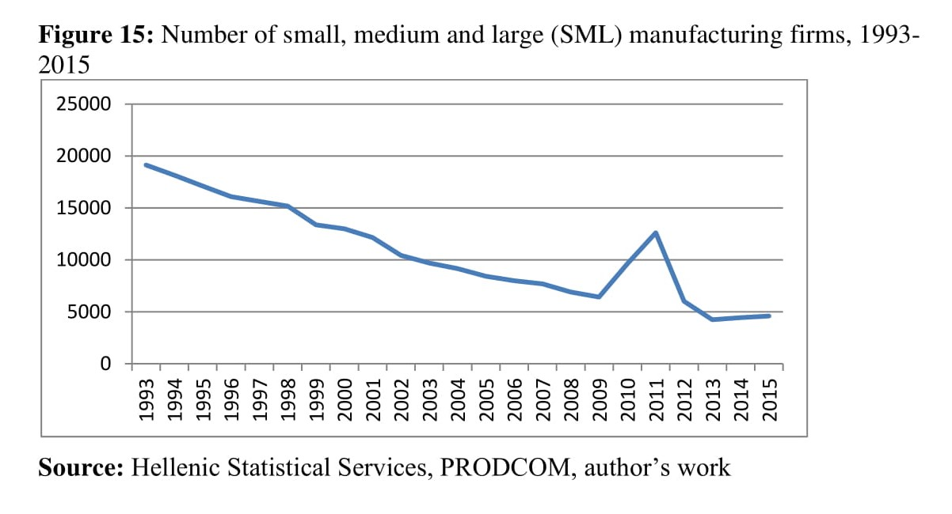
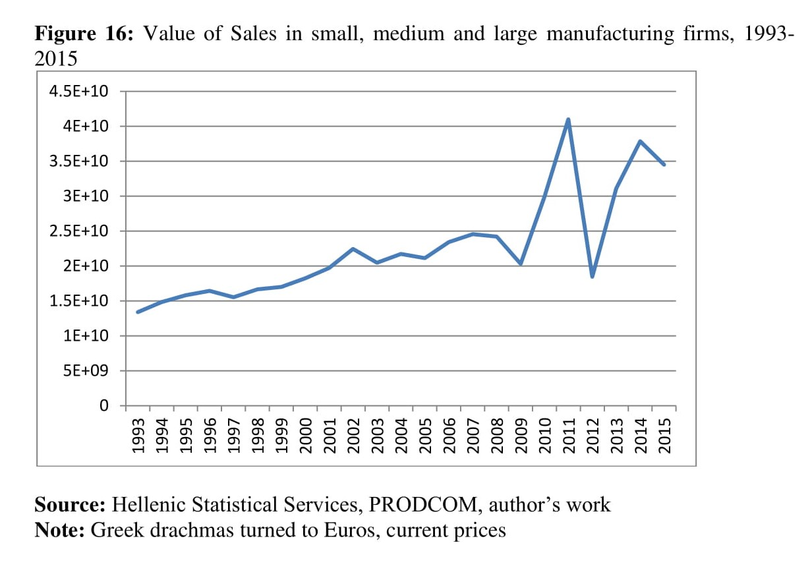
Συρρίκνωση των Ελληνικών βιομηχανικών ΜΜΕ και μεγάλων επιχειρήσεων σε αριθμό, αύξηση πωλήσεων

Slide 32
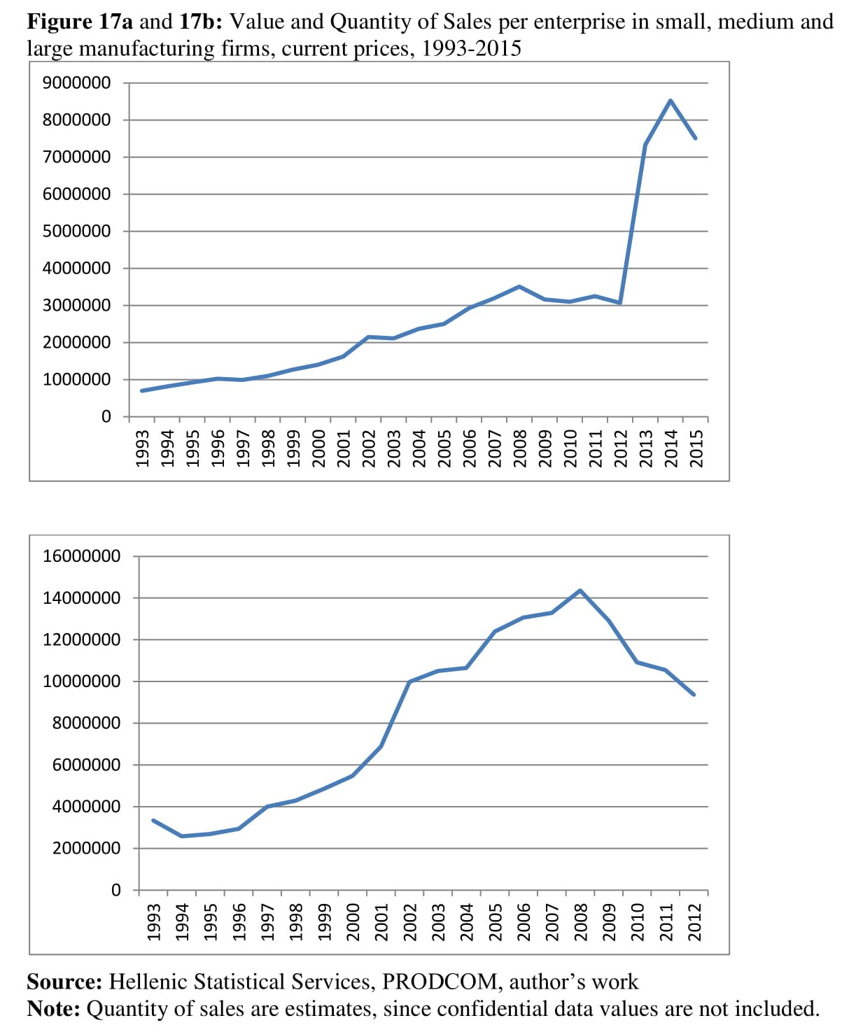
Ανά επιχείρηση αξία πωλήσεων και ποσότητα πωλήσεων, βιομηχανικές ΜΜΕ, 1993-2005
Παρατηρείται ότι μέσα στην κρίση η αξία των πωλήσεων αυξάνεται κατακόρυφα
Πιθανές αιτίες: μεγαλύτερη συγκέντρωση στον κλάδο, συρρίκνωση μεγεθών, έξοδος/παύση λειτουργίας πολλών επιχειρήσεων)

Slide 33
Βιομηχανική παραγωγή σε πτώση

Slide 34
Συμμετοχή εργαζομένων και προστιθέμενη αξία, ανά μέγεθος επιχείρησης
Τα μεγέθη των Ελληνικών επιχειρήσεων είναι πολύ μικρότερα των αντίστοιχων της ΕΕ-28
Οι Ελληνικές μεγάλες επιχειρήσεις έχουν μεγάλη προστιθέμενη αξία
Πηγή: ΔΝΤ

Slide 35
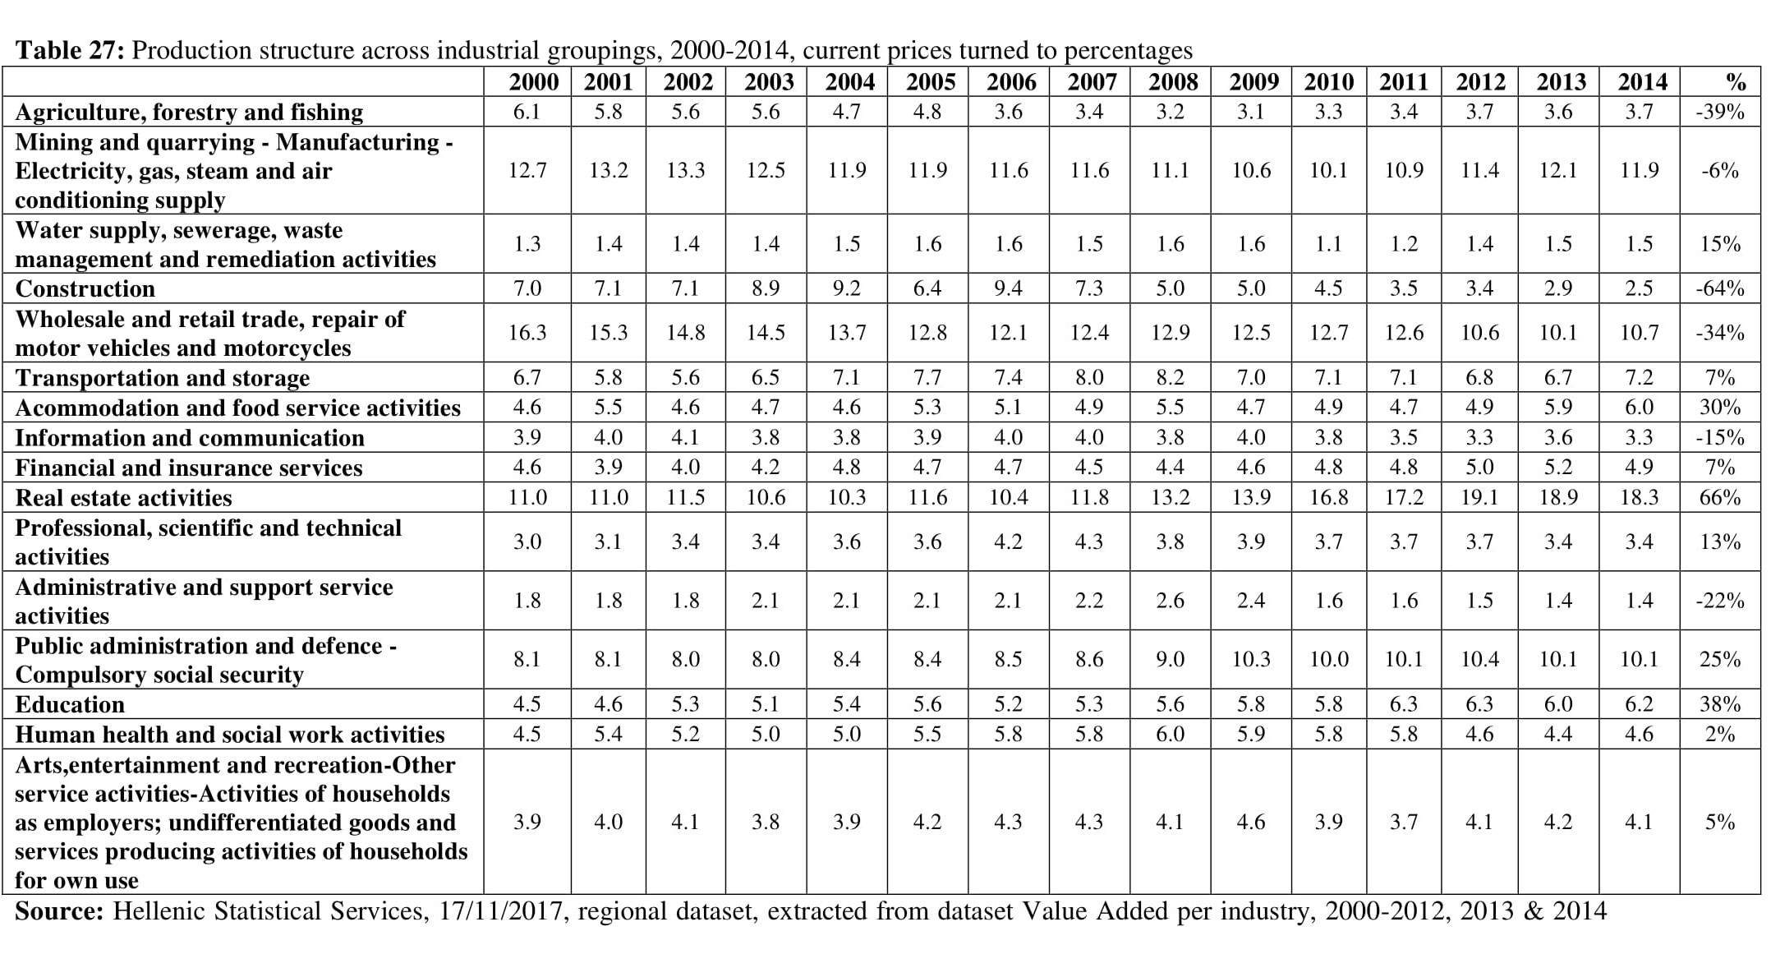
Παραγωγική μεταστροφή την 1^{η} 15ετία από την ένταξη στην ΟΝΕ
(τελευταία στήλη: μείωση % μεταξύ 2000 και 2014)

Slide 36
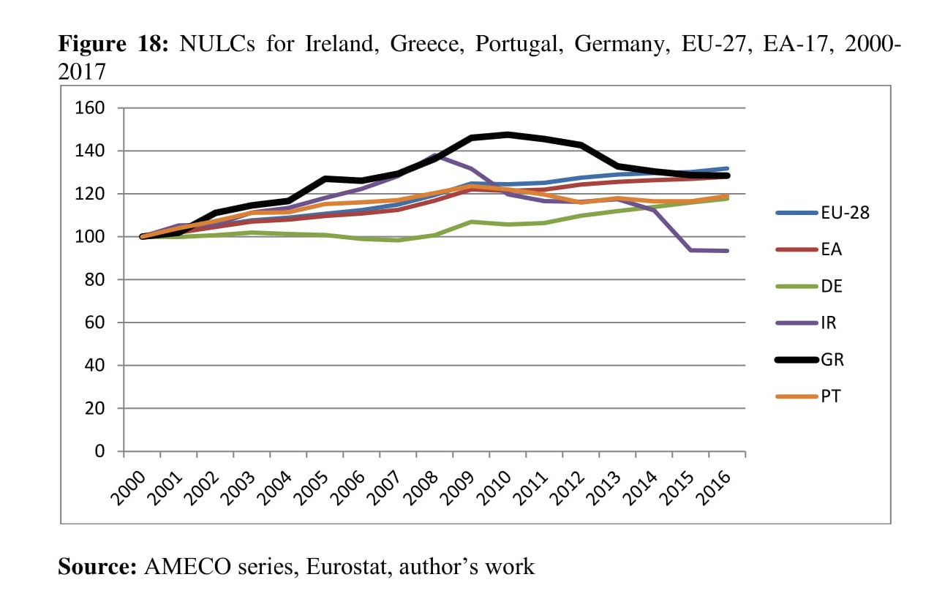
Απώλεια ανταγωνιστικότητας: Η πορεία του δείκτη Ονομαστικό Μοναδιαίο Κόστος εργασίας (NULCs)
  Η μεγάλη αύξηση του δείκτη αυτού δείχνει σημαντική απώλεια σε όρους ανταγωνιστικότητας της Ελληνικής οικονομίας, κατά την δεκαετία του Ευρώ και ειδικά μετά το ξέσπασμα της κρίσης, συγκρινόμενη με Γερμανία, Ιρλανδία, Πορτογαλία και τις χώρες της Ευρωζώνης των 17 (EA) και της Ευρώπης των 27
  Αντίστοιχες παρατηρήσεις στις εκθέσεις του Δ.Ν.Τ.

Slide 37
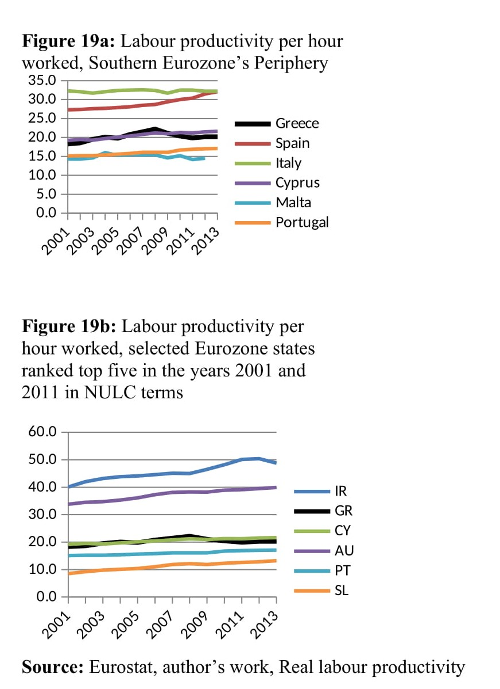
Παραγωγικότητα εργασίας ανά ώρα εργασίας, συγκρίσεις με άλλες ανταγωνίστριες χώρες
Καλύτερη θέση σε σχέση με Μάλτα ή Πορτογαλία
Χειρότερη σε θέση με Ιρλανδία, Ισπανία, Αυστρία (και άλλες χώρες που δε διακρίνονται)

Slide 38
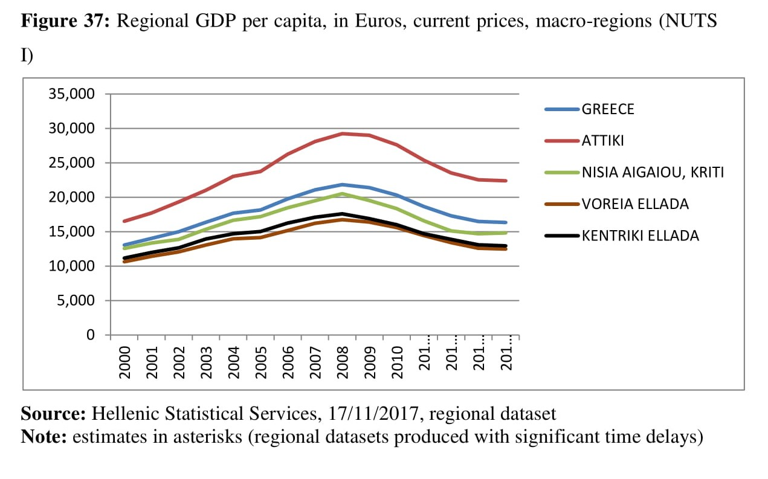
Η κυκλική πορεία της Ελληνικής οικονομίας λαμβάνει χώρα τόσο σε εθνικό όσο και σε επίπεδο περιφερειών

Slide 39
Συμπέρασμα:
Η έμφαση δόθηκε στην δημόσια δαπάνη, κοινοτική, εθνική και από κοινού
Η ιδιωτική δαπάνη είναι λιγότερη σε σχέση με τη δημόσια (την κοινοτική και την συνολική δημόσια), δηλαδή υπολείπονται οι επενδύσεις
Διαχρονικά οι πολιτικές δεν είχαν μεγάλη επίδραση στην αύξηση του κ.κ. ΑΕΠ

